Slide 1
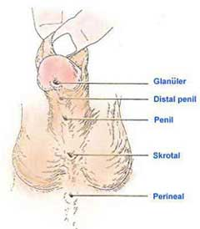
HİPOSPADİAS
Tipleri:
Glanüler
Koronal
Distal Penil
Midpenil
Proksimal penil
Penoskrotal
Skrotal
Perineal

Slide 2
ETYOLOJİ
Genetik etmenler
Hormonal bozukluklar
Babada ve kardeşte varsa 6 veya 14 kat daha fazla rastlanma olasılığı olmakta
Plasental kan akımının bozulması
Tarım ilaçlarına maruz kalınması
Kadmiyuma maruz kalınması
Vejeteryan anne bebekleri
Sendromların parçası olarak
Cinsiyet gelişim bozukluğu olanlarda
Hipertansif ve veya preeklempsili anne bebekleri

Slide 3
Hipospadias
Hipo aşağı, spadiak açılım delik yarık anlamındadır
Uretral meanın penisin ventralinde olması gereken yerde değil de daha aşağıda bir yere açılmasıdır
Glansı örten sünnet derisi (prepüsyum) dorsalde iyi gelişmesine rağmen lateralde daha az gelişmiş ventralde ise gelişmemiştir
%25 hastada aşağı doğru bir eğrilik söz konusudur (chordee,eğrilik,penil kurvatür)
Bu durum tedaviyi zorlaştıran ve olası ameliyat seans sayısını arttırabilen bir durumdur.

Slide 4
Ek anomaliler
250/300 doğumda 1 görülür
İnguinal herni %7-13
İnmemiş testis %5-10
Prostatik utrikül %11
Üst üriner sistem anomalileri %7-37
Meningomiyelosel %33
İmperfore anüs %46
Ortalama %11 ek anomali vardır

Slide 5
Tedavi
Tüm anomaliler arasında onarımı gerçekleştirmek için en fazla çeşit ameliyat ve modifikasyonu olan tek hastalıktır
500’e yakın teknik ve teknik modifikasyon tanımlanmıştır
En çok kullanılan doku kullanılabildiğinde kendi uretral yatağıdır
Sünnet derisi
Penil ventral veya dorsal deri
Skrotum derisi
Kulak arkası, kasık kıvrımı gibi kılsız alan derisi
Mesane mukozası
Yanak mukozası
Dudak mukozası
Dil altı mukozası
Rektum mukozası

Slide 6
Tedavi
KESİNLİKLE HİPOSPADİAS HASTALARI SÜNNET EDİLMEMELİDİRLER
ÇOCUK DOĞDUĞUNDA AİLE UYARILMALIDIR
BU DOKU DAHA SONRA ONARIM BASAMAKLARINDA KULLANILACAKTIR

Slide 7
Tedavi
Onarım yaşı 6-12 ay
Çekirdek cinsel gelişim (core gender identity) 1.5 yaşında,cinsel kimlik gelişimi (gender identity)2 yaşında başlar ve tamamına yakını 4-5 yaşta biter
Emosyonel, kognitif ve psikoseksüel faktörler nedeni ile tedavinin 15. aydan önce tamamlanması tercih edilir.
Ayrıca safhalı yapılacak ameliyatlar arasında en erken 6 ay bulunma gerekliliği nedeni ile tedavi süreci ancak tamamlanabilmektedir
Çocuklar 2 yaşından önce yapılan ameliyatları hatırlayamamaktadırlar

Slide 8
Onarım basamakları
Ventral kurvatur (penil kurvatür)(veya chordee) veya eğrilik düzeltilmesi
Üretroplasti
Neoüretra ve onu örten cilt arasında yeterli doku bariyer tabakasının oluşturulması
Prepüsyum rekonstrüksiyonu veya sünnet

Slide 9
Hipospadias onarımı komplikasyonları
Tüm komplikasyon oranı %1-90 arasındadır
En sık komplikasyonu uretro-kutanöz fistüllerdir(%5-35)
Meatal darlık
Üretral striktür
Divertikül gelişimi
Yara ayrılması
Rekürren penil kurvatür

Slide 10
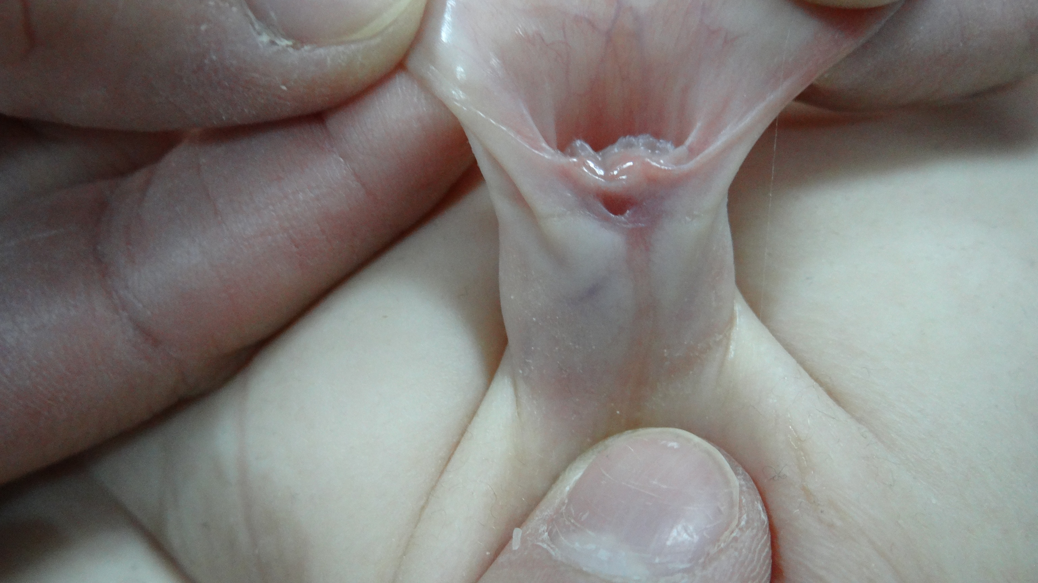

Slide 17
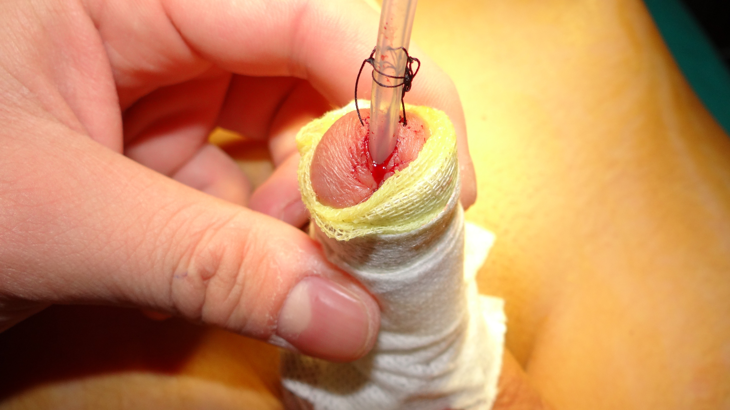

Slide 19
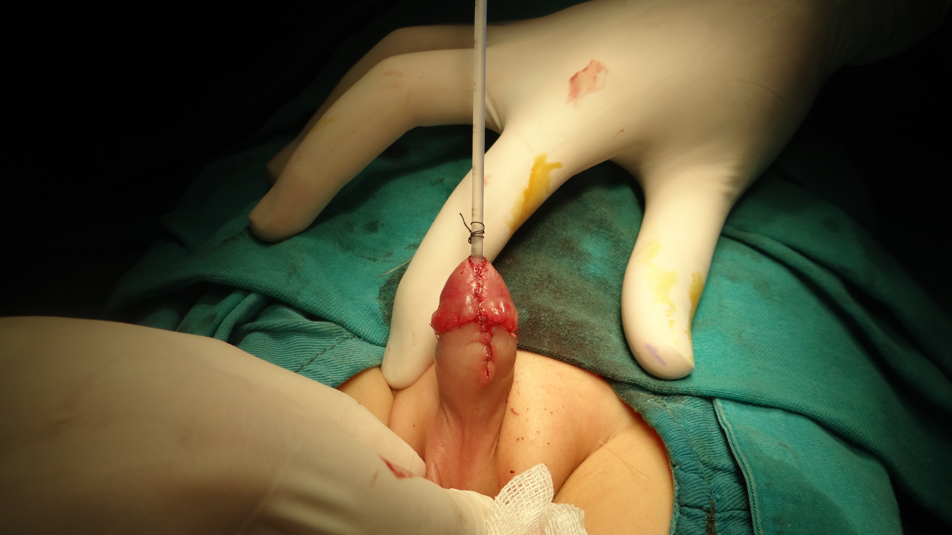

Slide 26
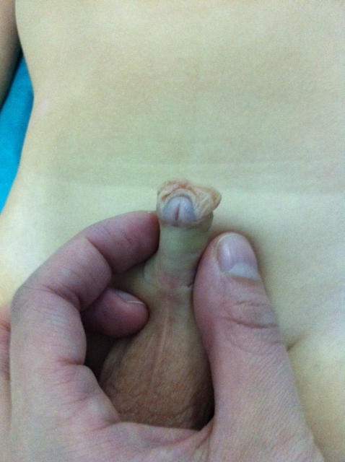

Slide 27
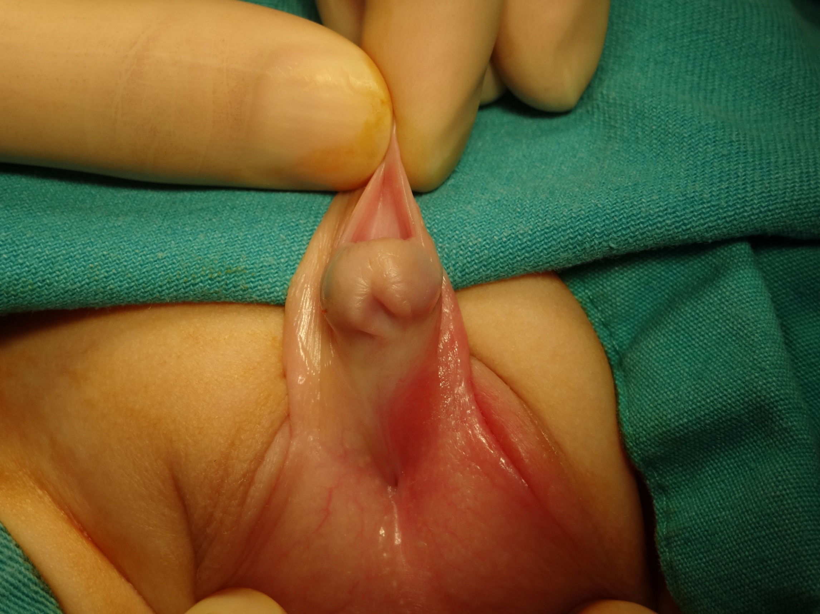

Slide 29
